Slide 1


Мой дом –
точка на карте
20 сентября 2024 год
#насевережить

Slide 2


Slide 3
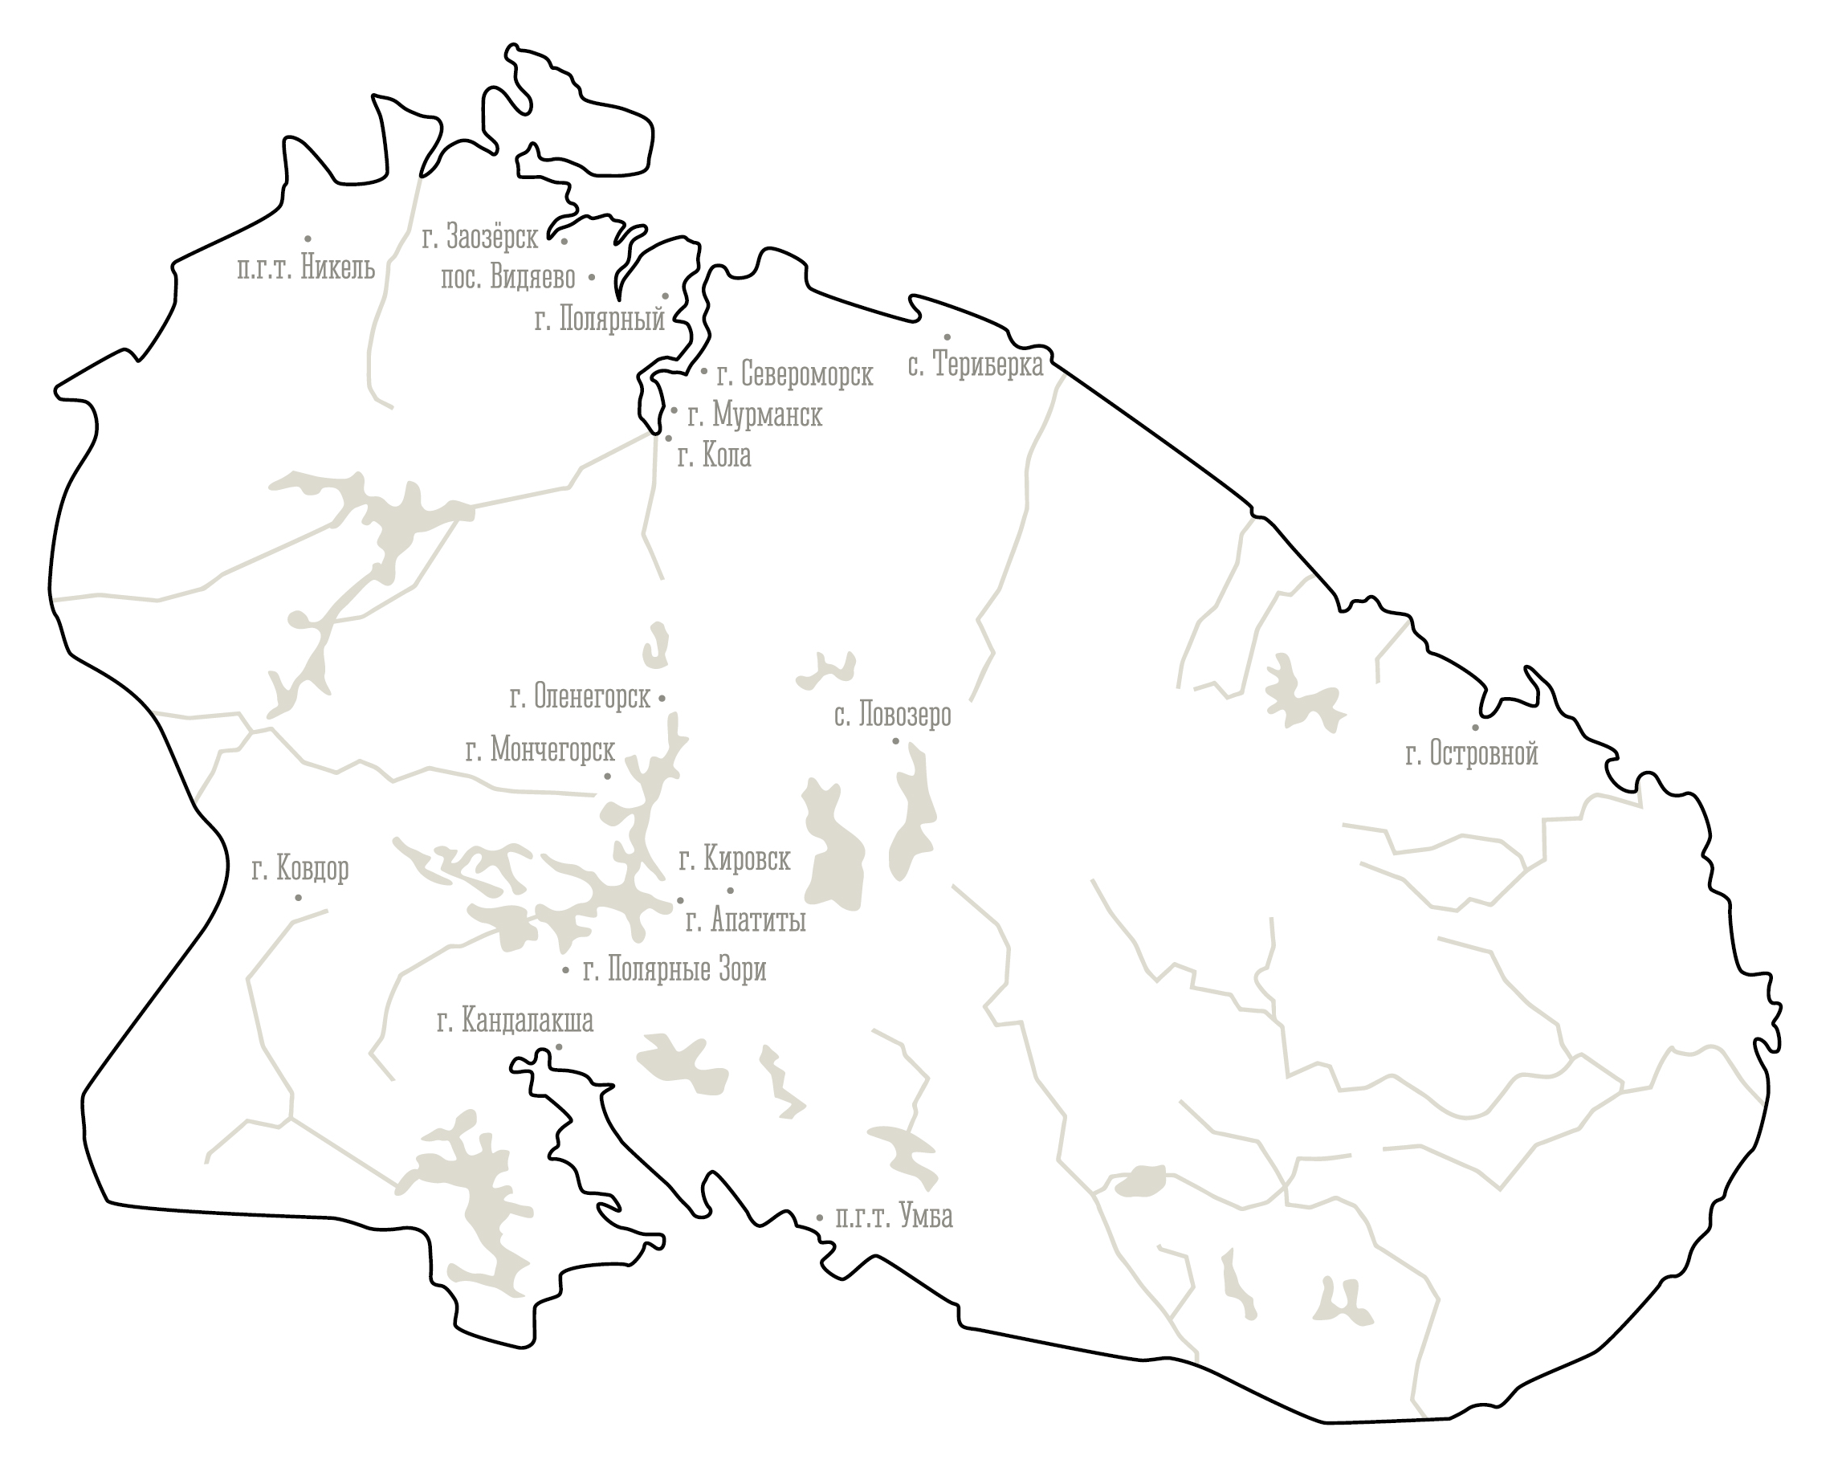
Мой родной край
__________________ область
Дата образования __________
Областной центр ___________
Дата основания ___________
Наш населённый пункт ______
Дата основания _____________

Slide 4
Мой родной край
Мурманская область
Дата образования - 28 мая 1938 г.
Областной центр - Мурманск
Дата основания - 4 октября 1916 г.
Наш населённый пункт ______
Дата основания _____________

Slide 5


Путешествуем по Мурманской области
?
?

Slide 6
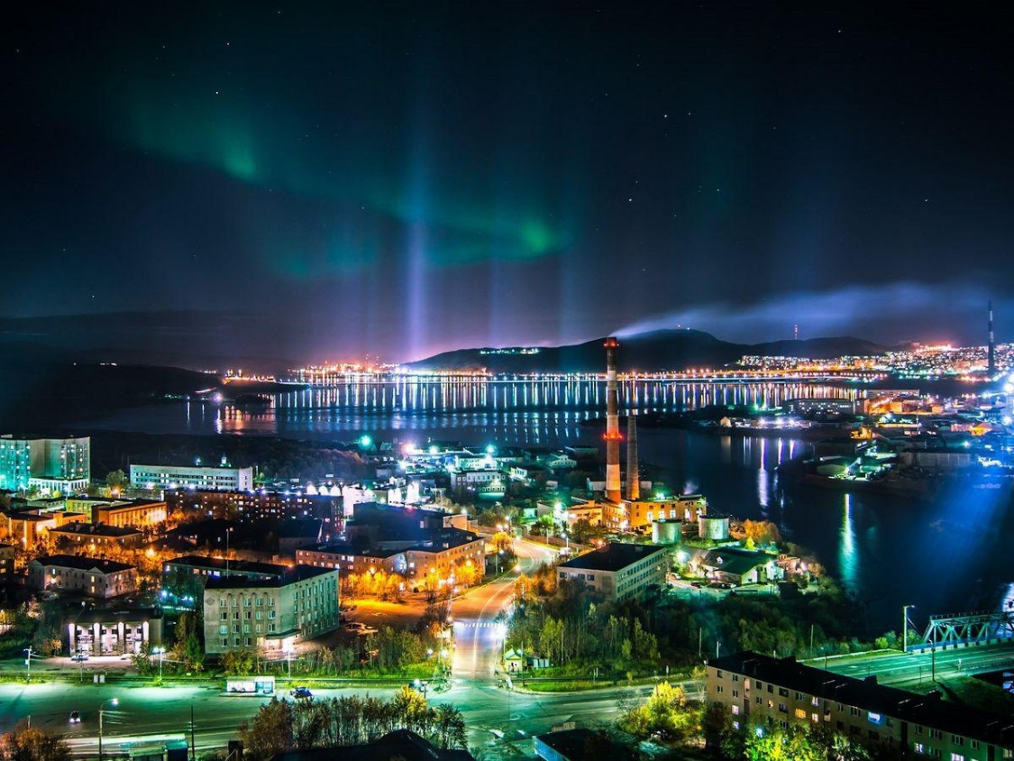
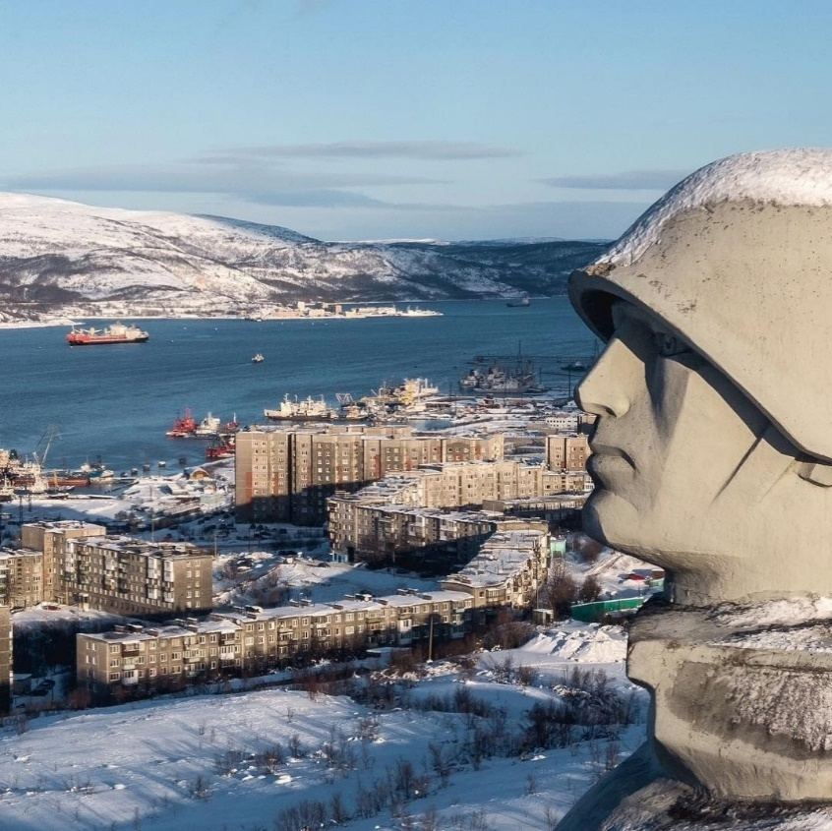

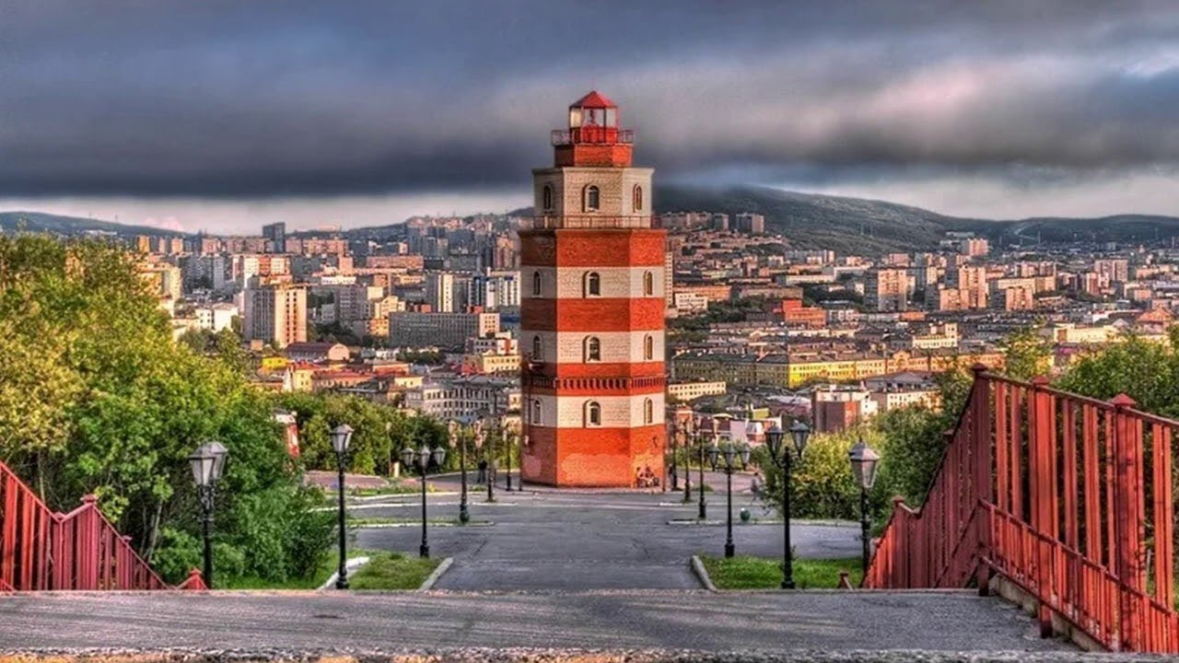
Мурманская область – мой родной край

Slide 7
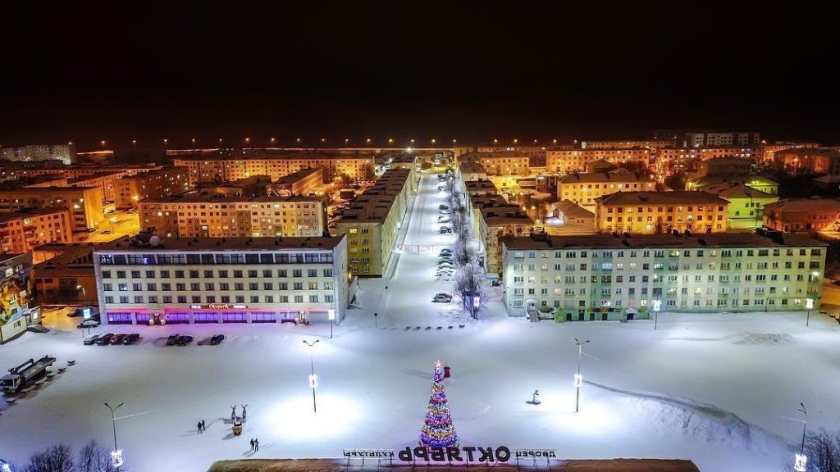

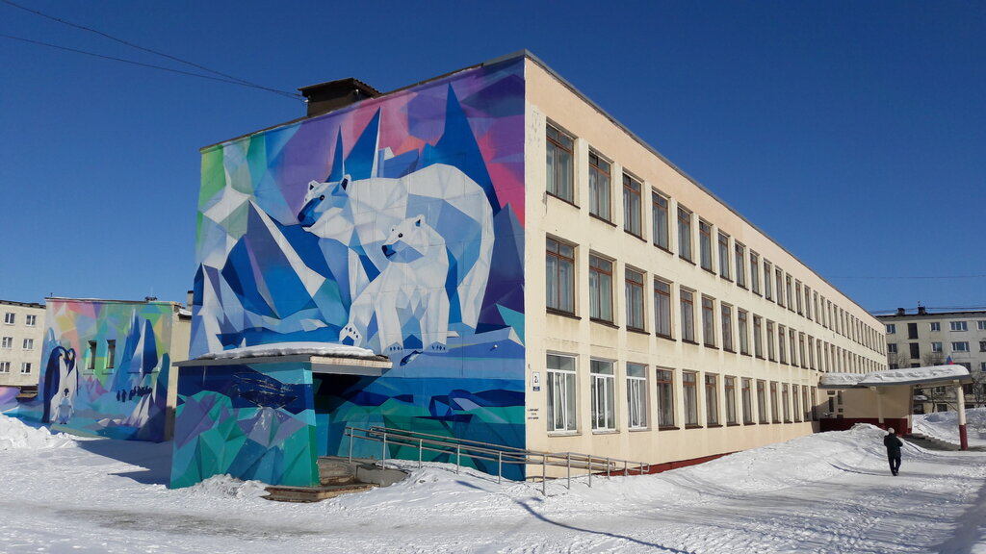
Самый северный город – Заполярный

Slide 8
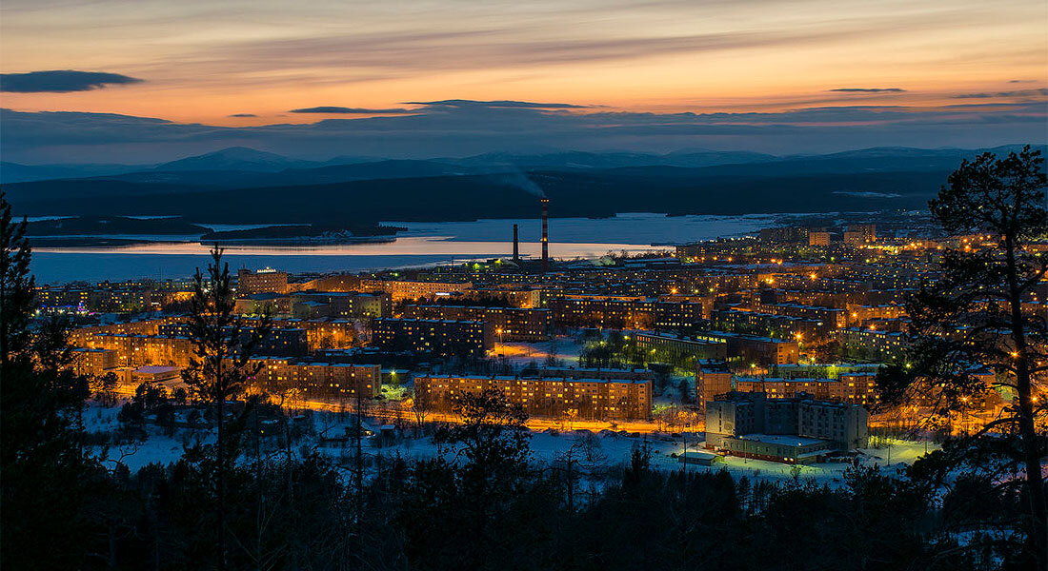

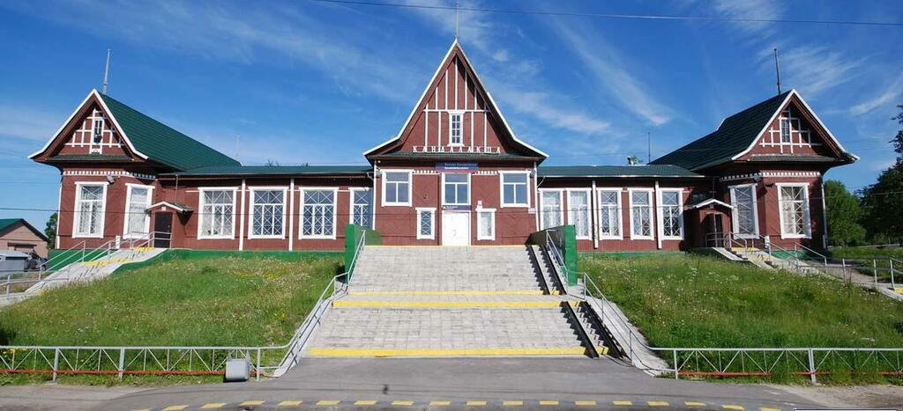
Самый южный город - Кандалакша

Slide 9
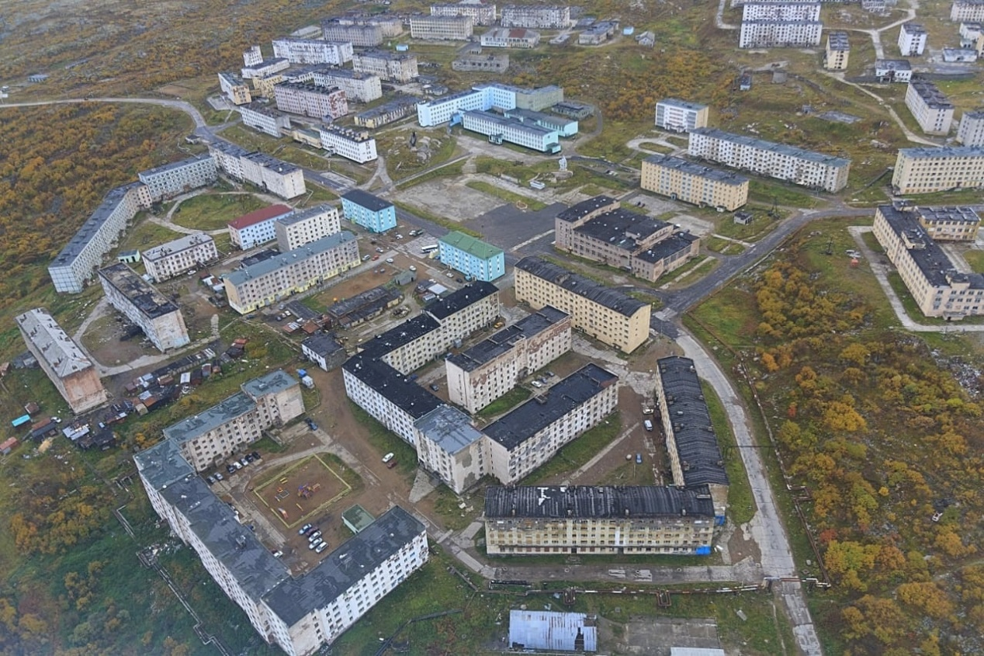

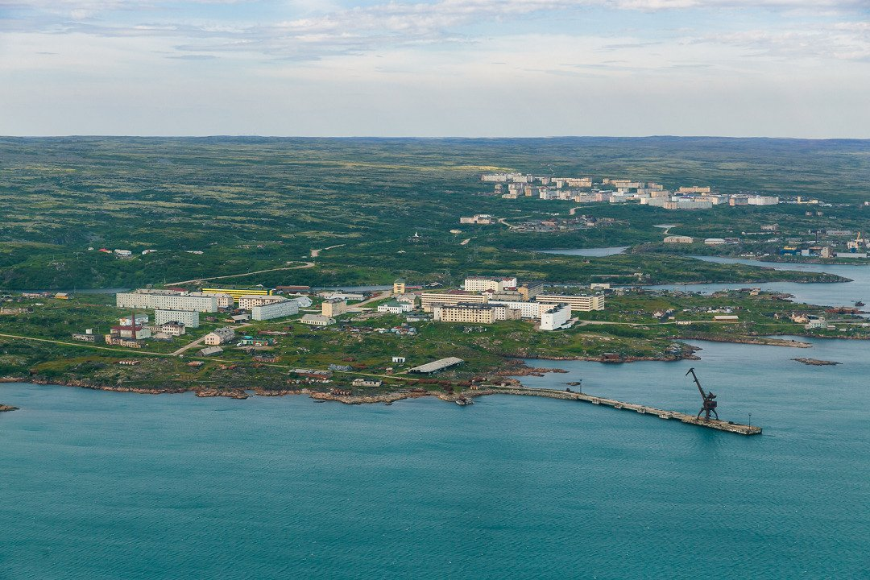
Самый восточный город – Островной

Slide 10
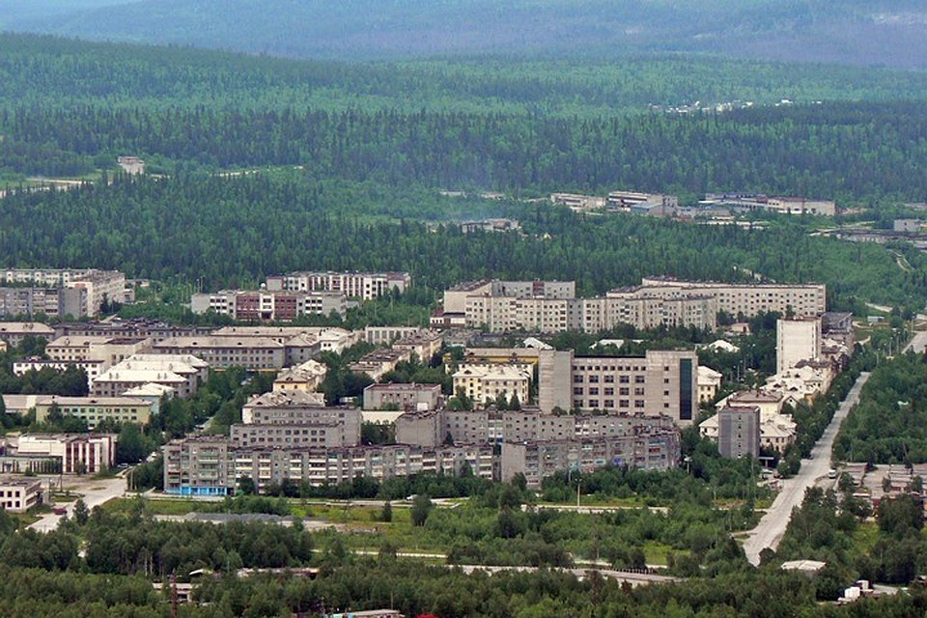

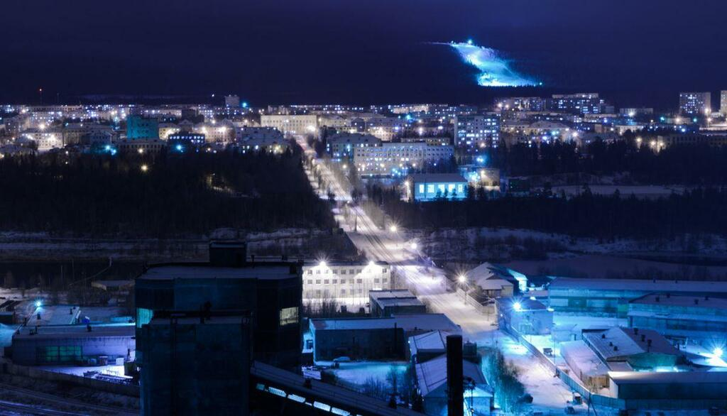
Самый западный город - Ковдор

Slide 11
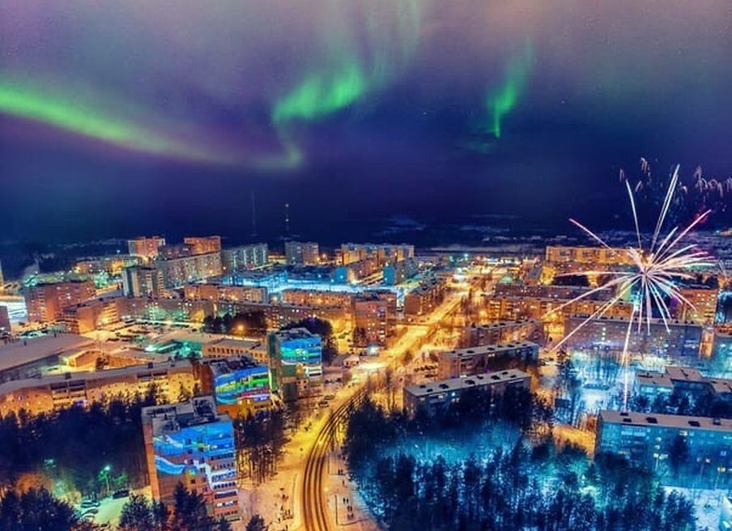

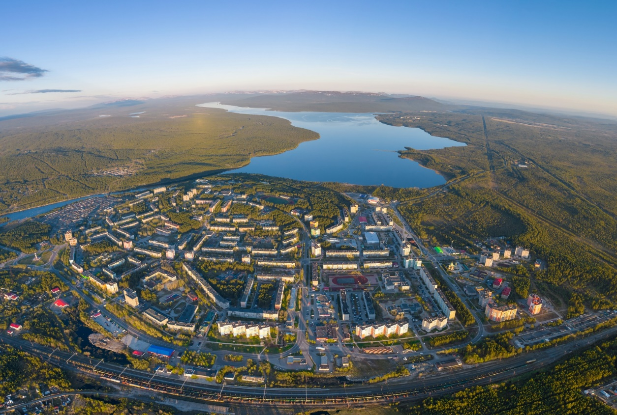
Самый молодой город – Полярные Зори

Slide 12


Географическая математика
Кандалакша
1526 г.
Полярные Зори
1968 г.
Островной
1611 г.
Ковдор
1953 г.
Заполярный
1956 г.
Мурманск
1916 г.

Slide 13
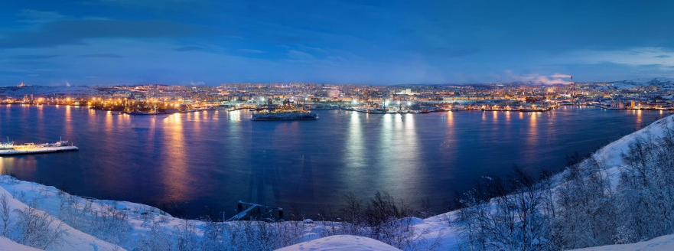


Мой дом - точка на карте
?
?

Slide 14
Мой дом –
точка на карте
20 сентября 2024 год
#насевережить

